Slide 1
计算机系统结构
范满平
fmpfmp@uestc.edu.cn

Slide 2
一、课程组成
1
数字逻辑
2
计算机组成原理
本课程
3
微机原理与接口技术
4
课程实验

Slide 3
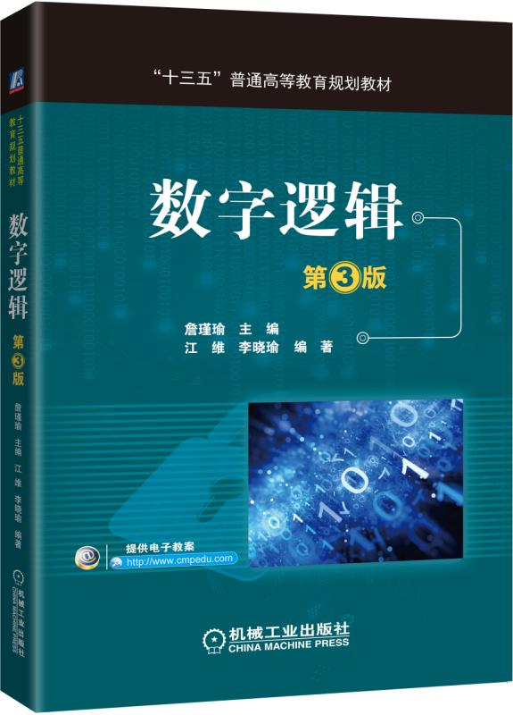

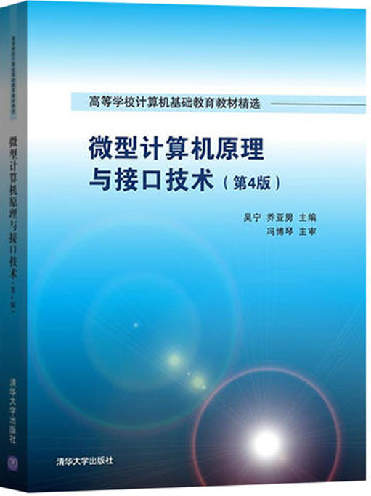
二、参考教材

Slide 4
三、课程目的
(1) 从硬件的角度，学习计算机的工作过程，掌握计算机最基本的工作原理。
“计算机内部究竟是怎么工作的? ”
(2) 通过对汇编语言与接口技术的学习，加深对计算机工作原理的理解，掌握输入输出的控制方法。
(3) 为培养同学们在分析、设计、开发计算机系统方面的能力打下坚实的基础。

Slide 5

第一部分 计算机基础
第1章 计算机系统概述

Slide 6

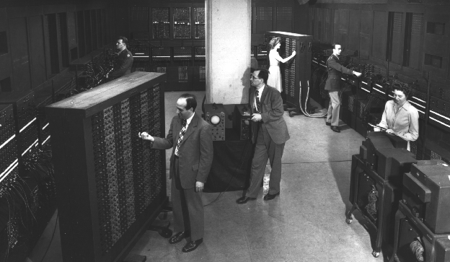
1.1.1 计算机的诞生
ENIAC的特点：
采用十进制
20 个10位的累加器
用开关手动编程
18,000个电子管
重30多吨
占地170平方米
耗电170 KW
5,000次/秒加法运算、400次乘法运算

Slide 7

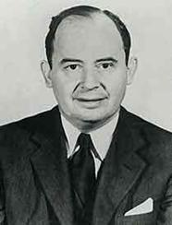
中文名：约翰·冯·诺依曼
外文名：John Von Neumann
国籍：美籍匈牙利人
出生地：布达佩斯
出生日期：1903年12月28日
逝世日期：1957年2月8日
毕业院校：苏黎世大学、布达佩斯大学
称谓：计算机之父

Slide 8
冯·诺依曼体系
（1）计算机中采用二进制形式表示信息；
（2）采用存储程序的工作方式，这也是冯诺依曼体系最为核心的思想；
（3）计算机硬件系统由五大部件组成，包括：存储器、运算器、控制器、输入和输出设备。

Slide 9

1.1.2 信息的数字化表示
1. 在计算机中用数字代码表示各种信息
二进制代码
例1 用数字代码表示数据
5
表示为 0101
- 5
表示为 1101

Slide 10
例2 用数字代码表示字符
A
表示为 01000001
B
表示为 01000010
例3 用数字代码表示命令、状态
启动
表示为 00
停止
表示为 01
正在工作
表示为 10
工作结束
表示为 11

Slide 11
2. 在物理机制上用数字信号表示数字代码
V(t)
模拟信号
幅度随时间连续变化的信号
t
高电平
数字信号
低电平
上跳沿
V(t)
下跳沿
幅度不随时间连续变化,而是跳跃变化
t

Slide 12
例1 用电平信号表示数字代码
高电平
1
实现并行操作
低电平
0
高电平
1
例2 用脉冲信号表示数字代码
1
0
1
实现串行操作
有脉冲
无脉冲
有脉冲

Slide 13
3. 信息数字化表示的优点
（1）物理上易实现信息的表示与存储；
（2）抗干扰能力强，可靠性高；
（3）数值的表示范围大，精度高；
（4）可表示的信息类型广泛；
（5）能用数字逻辑技术进行处理。
因此，计算机中采用二进制代码表示信息

Slide 14
1.1.3 存储程序的工作方式
1. 编制程序；
2. 存储程序；
3. 自动、连续地执行程序。
程序空间
数据空间
PC
指令1
1000H
数据1
8000H
PC
指令2
1001H
数据2
8001H
指令3
8002H
….
….

Slide 15
1.2.1 计算机的五大部件
计算机系统由硬件系统和软件系统组成
以运算器或存储器为中心
存储器
程序
计算
输入设备
运算器
输出设备
数据
结果
CPU
控制器
控制/反馈线
冯·诺依曼计算机硬件框图
数据线

Slide 16
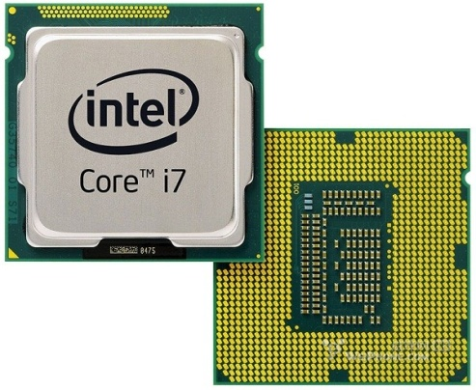
1. CPU
CPU是计算机硬件系统的核心部件，CPU的主要功能是读取并执行指令。
CPU由运算器、寄存器组、控制器组成。
运算器完成算术运算(定点运算、浮点运算)和逻辑运算。
寄存器组用来存放数据信息和控制信息。
控制器提供整个系统工作所需的各种控制信号（微命令）。

Slide 17

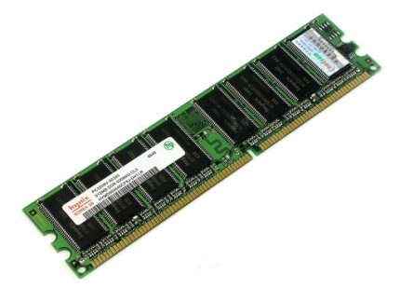
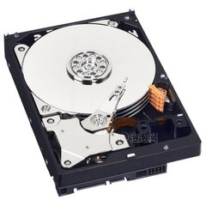
2. 存储器
存储器用来存储信息，包括程序、数据、文档等。存储器主要分为缓存、主存和外存三级存储存储体系。
CPU
L1 Cache
L2 Cache
主存
外存

Slide 18
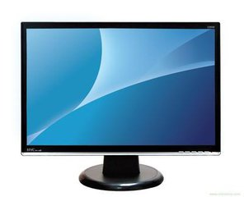
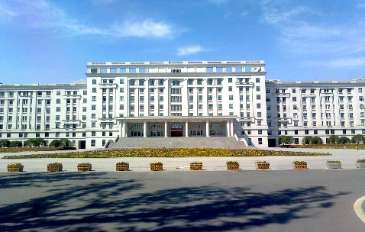
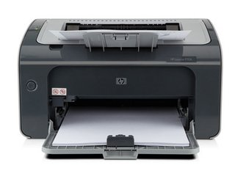
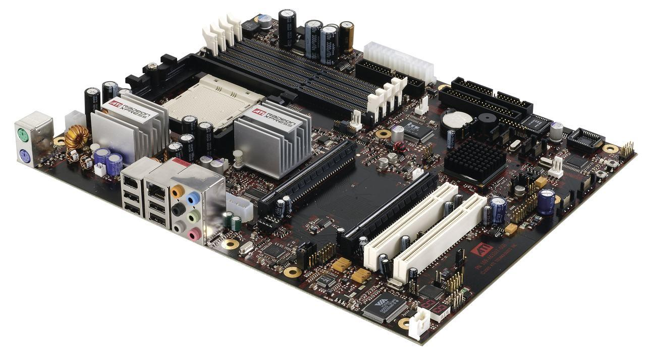
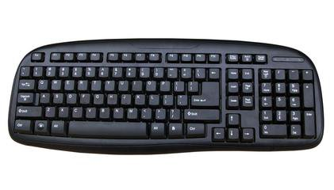
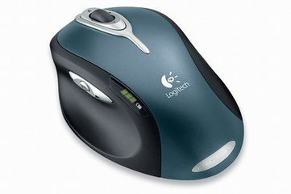
3. 输入设备和输出设备

Slide 19
4. 总线与接口
系 统 总 线
CPU
M
接口
接口
I/O设备
I/O设备
地址总线
数据总线
控制总线
CPU
M
接口

Slide 20
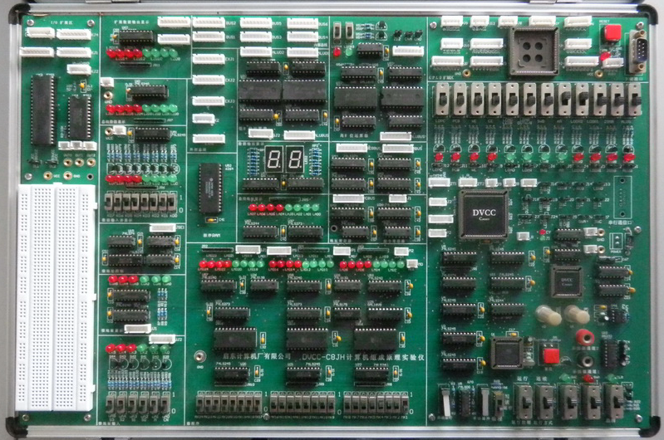
1.2.2 计算机各大部件的互连结构
1. 单总线架构-模型机

Slide 21
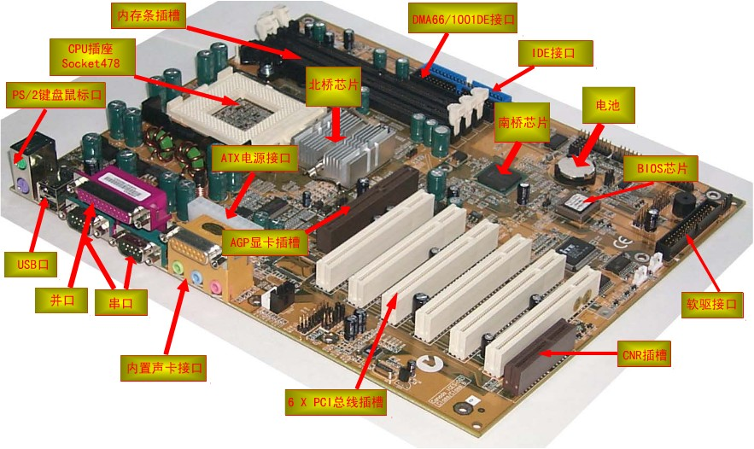
2. 多总线结构-“南-北桥架构”

Slide 22
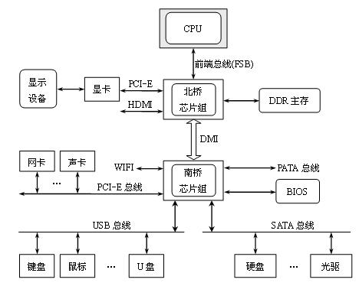
南-北桥架构

Slide 23
1.2.3 计算机软件系统
OS
系统软件
DBMS
编译方式
语言处理程序
软件
……
解释方式
Office套件
通用软件
工具软件
应用软件
……
专用软件

Slide 24
1.2.4 计算机系统的层次结构
用户程序
应用程序（软件资源）
语言处理程序（编译）
软件部分
操作系统级（操作系统）
软、硬界面
指令系统级(机器语言)
微指令级
硬件部分
逻辑部件级

Slide 25
1.2.5 软件与硬件的逻辑等价性
软件的特点
易于实现各种逻辑和算术运算功能，但是常受到速度指标和软件容量的制约；
硬件的特点
可以高速实现逻辑和算术运算功能，但是难以实现复杂功能或计算，受到控制复杂性指标的制约。
传统的软件部分，完全有可能“固化”、“硬化”

Slide 26
1.3 计算机系统的性能指标
1. 基本字长（机器字长）
指处理器一次能处理数据的位数，通常与CPU寄存器或内部数据总线的位数有关。它影响计算精度、指令功能。
一般4位、8位、16位、32位、64位。
0
1
0
…
…
0
0
1

Slide 27
2.外频
外部频率或基频，也叫系统时钟频率。
系统
振荡器
CPU
外频信号
倍频
内存
其它部件
一般不超过300MHz
倍频系数

Slide 28
3.运算速度
（1）CPU主频=外频×倍频系数；
（2）IPS(Instructions Per Second)，
每秒执行指令数；
（3）CPI(Clock cycles Per Instructions)，
平均每条指令的时钟周期数；
（4）FLOPS(Floating-point Operations Per Second)，
每秒执行浮点运算的次数；

Slide 29
4.存储容量
（1）主存容量
指可编址的存储单元个数×存储单元的位数。
取决于地址码位数
表明编址单位
（2）外存（辅存）容量
操作系统一般通过虚拟存储技术对其进行管理。
常表示为字节数，GB和TB。
外存容量与地址码位数无关。

